Slide 1
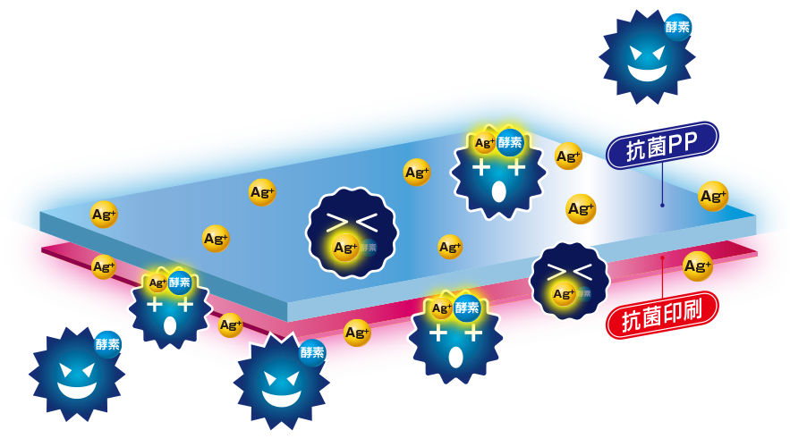
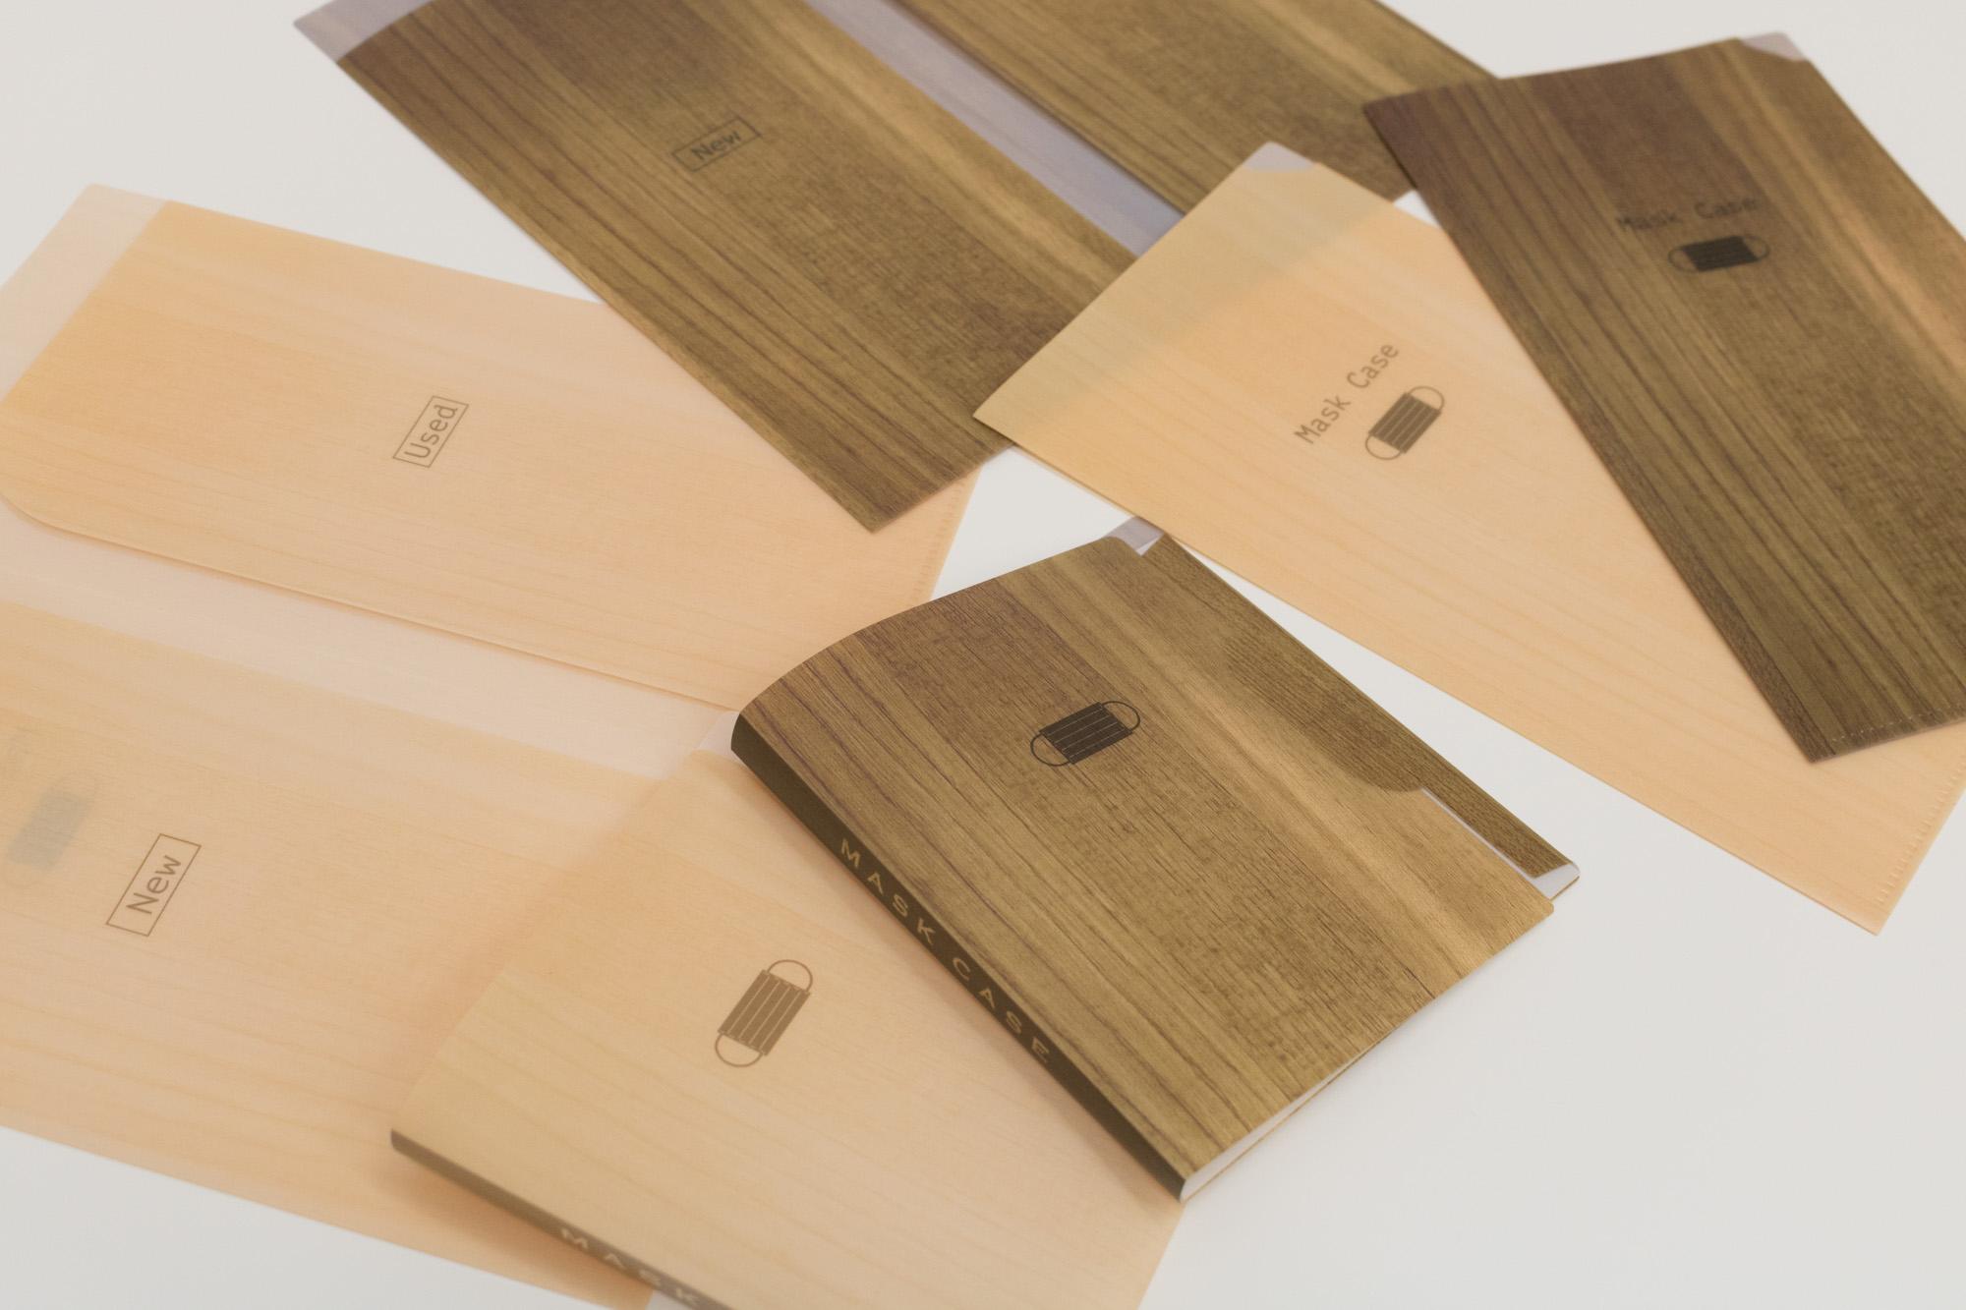
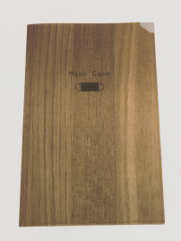
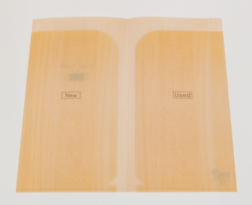
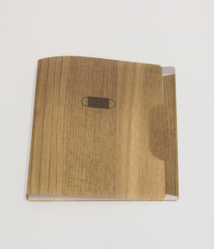
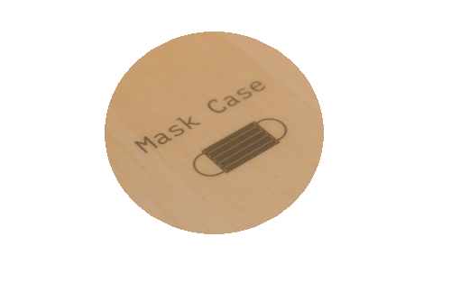
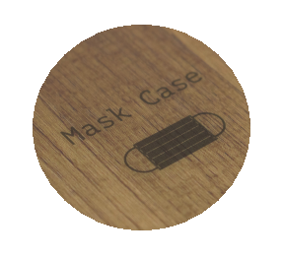
［マスクケース レディメイド商品ご紹介］
商品特徴：
①すぐ欲しいに対応!!（印刷済 在庫商品設定）
②既製品100部（1梱包）から出荷可能
③全国一律送料込み価格（離島除く）
当社メリット：SIAAマーク付
自社開発「抗菌PP」＋抗菌ニスにより、外側も内側もどっちも抗菌。OPP袋入や名入のｵﾌﾟｼｮﾝも対応可
ﾌｧｲﾙﾀｲﾌﾟ
Wﾎﾟｹｯﾄﾌｧｲﾙﾀｲﾌﾟ
ﾎﾟｹｯﾀﾌﾞﾙﾀｲﾌﾟ
形状 3種
肌色
茶色
色 2種
〒338-0004埼玉県さいたま市中央区本町西4-16-15
048-853-5221

